Slide 1


IBAOTU.COM
怎样测量和表示力
2020.04

Slide 2

1.胡克定律
IBAOTU.COM
2020.04
2.弹簧测力计
目录
3.力的示意图
CONTENTS

Slide 3

IBAOTU.COM
胡克定律
2020.04

Slide 4
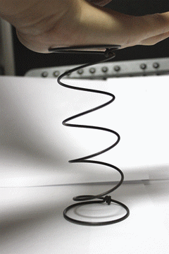
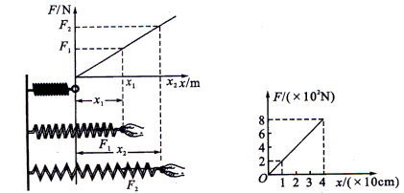
1.概念
弹性限度内，弹簧的形变量与弹簧所受到的拉力(或压カ)的大小成正比，拉力（或压力）越大，弹簧的形变量也就越大。

Slide 5
IBAOTU.COM
弹簧测力计
2020.04

Slide 6
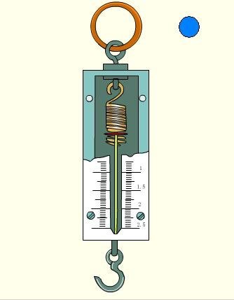
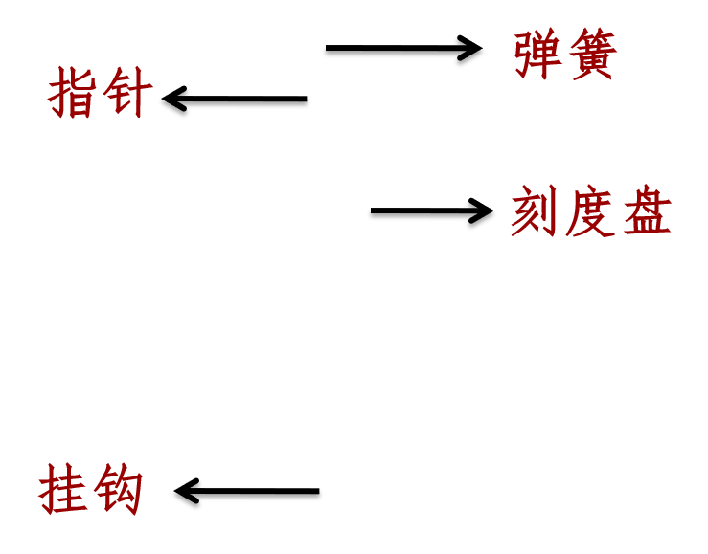
2.基本构造及用法
原理
在弹性限度内，弹簧受到的拉力越大，弹簧的伸长量就越长
操作
观：观察量程和分度值
调：调零，使用前需要调整指针指在刻度线上。
測：测力的方向沿弹簧的轴线方向
读：指針静止后，视线与刻度面垂直

Slide 7
IBAOTU.COM
力的示意图
2020.04

Slide 8
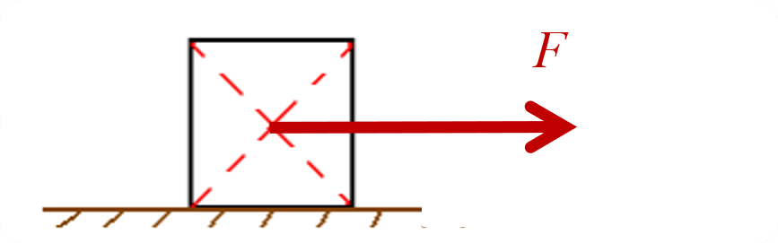
3.力的示意图
分析
线段的端点表示力的作用点
用带箭头的有向线段租略表示力的方向和作用点
箭头的方向表示力的方向（力的作用线）

Slide 9
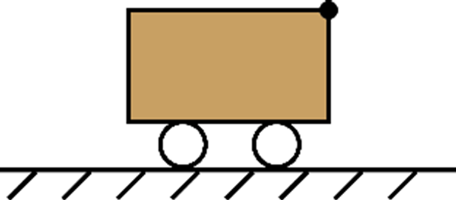
3.力的示意图
练习
画出与水平地面成30°角斜向右上方拉小车的拉力示意图，已知拉力50N（拉力作用点已标出）。

Slide 10
IBAOTU.COM
谢谢大家
IBAOTU.COM
2020.04

